Slide 1


Slide 2
Префорум
«ОТКРЫТИЕ ТАЛАНТОВ 2020»
11.11.2020
АНО «КАЗАНСКИЙ ОТКРЫТЫЙ УНИВЕРСИТЕТ ТАЛАНТОВ 2.0»

Slide 3
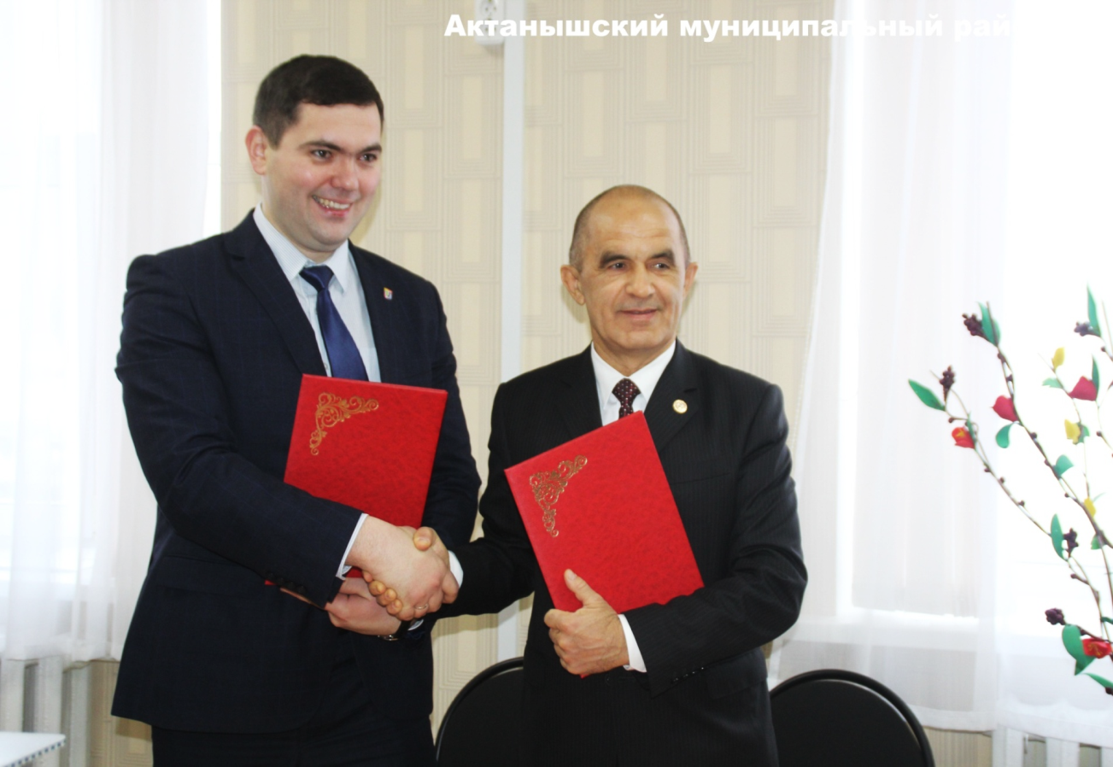

Соглашение о сотрудничестве
Между Актанышским муниципальным районом РТ АНО «Казанский открытый университет талантов 2.0» подписано соглашение о сотрудничестве по развитию и реализации интеллектуально-творческого потенциала детей и молодёжи Актанышского МР
#ТалантыТатарстана #УниверситетТалантов

Slide 4
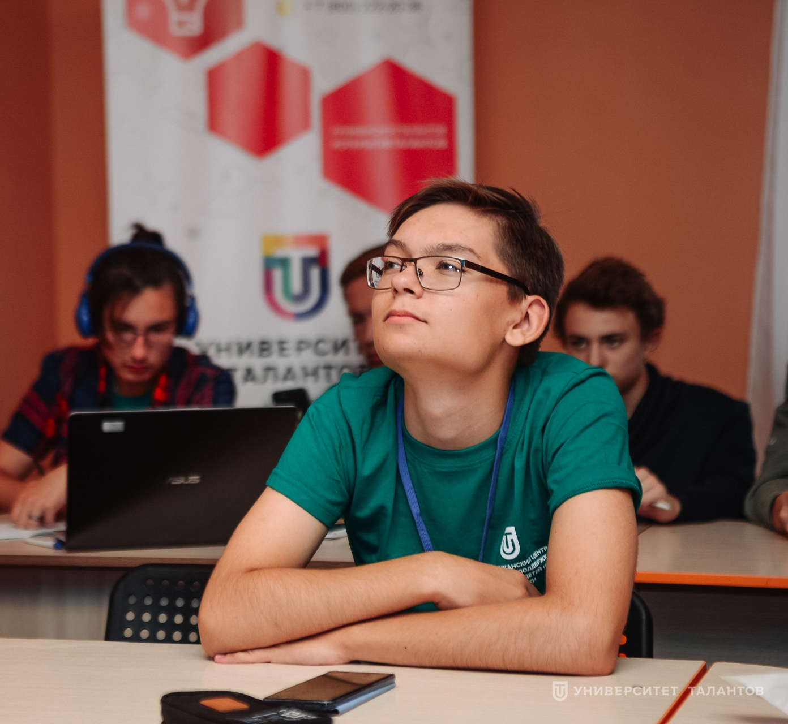
Кто может быть участником программ
Школьники 10-17 лет
Школьники с хорошей успеваемостью по школьным предметам
Школьники, имеющие достижения в науке, спорте, искусстве, проектной деятельности
#ТалантыТатарстана #УниверситетТалантов

Slide 5
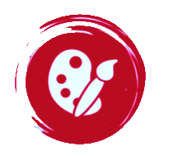
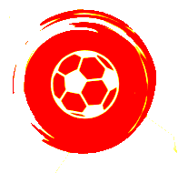

Направления деятельности центра
НАУКА
СПОРТ
ИСКУССТВО
физика
лыжные гонки
вокал
химия
шахматы
театральное искусство
биология
легкая атлетика
хореография
экология
футбол
ИЗО
математика
дизайн
информатика
музыкально-исполнительское искусство
проектные смены
литературное творчество/лингвистика
#ТалантыТатарстана #УниверситетТалантов
Notes:
Вставить фотографию

Slide 6
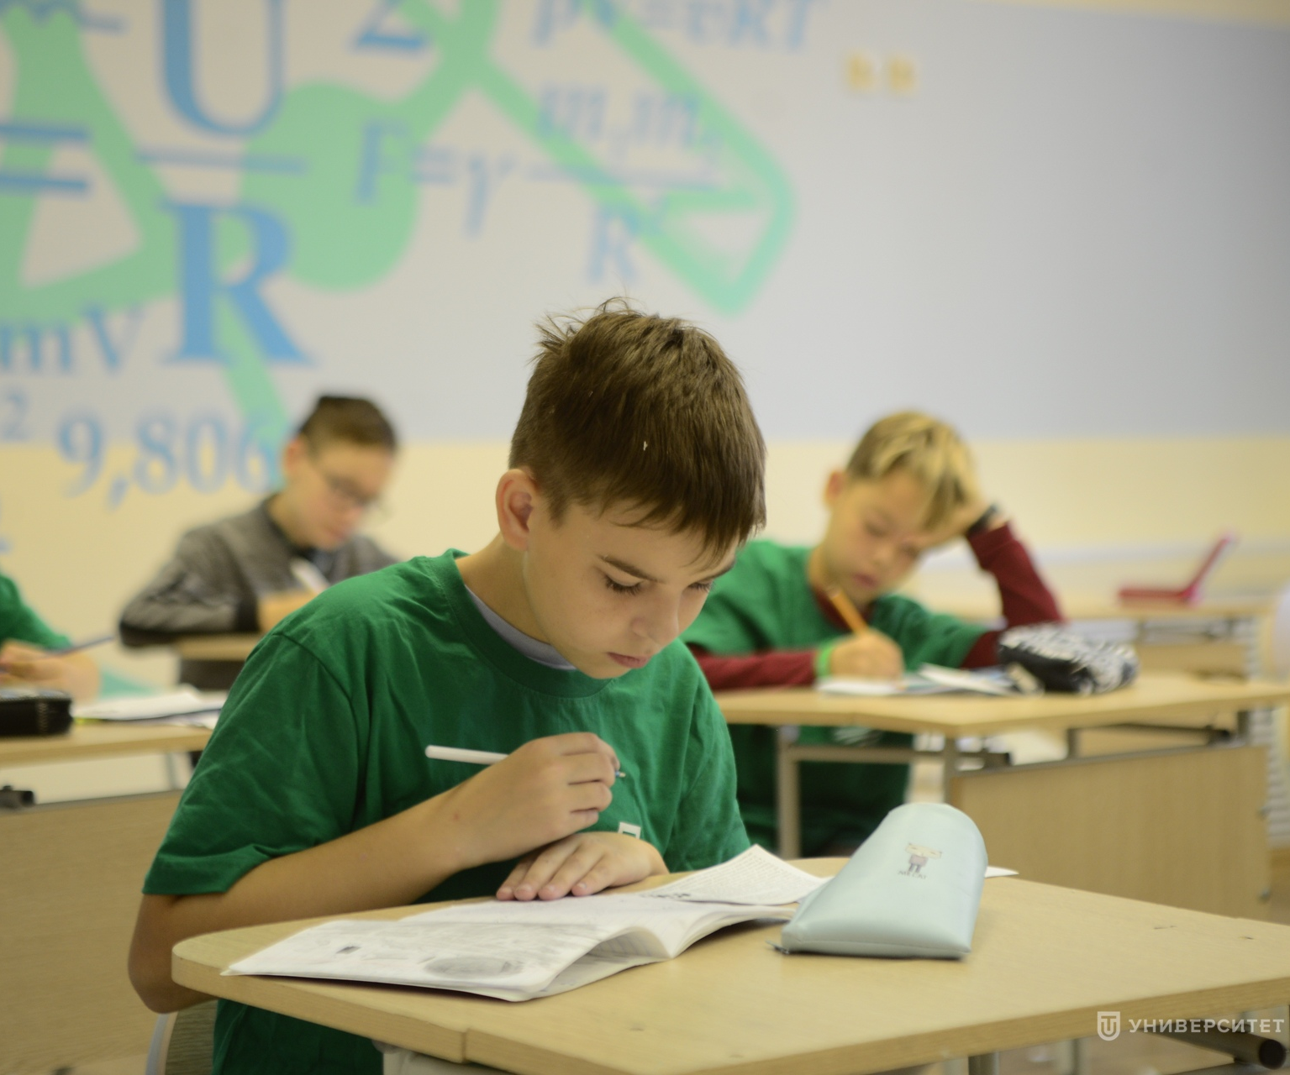
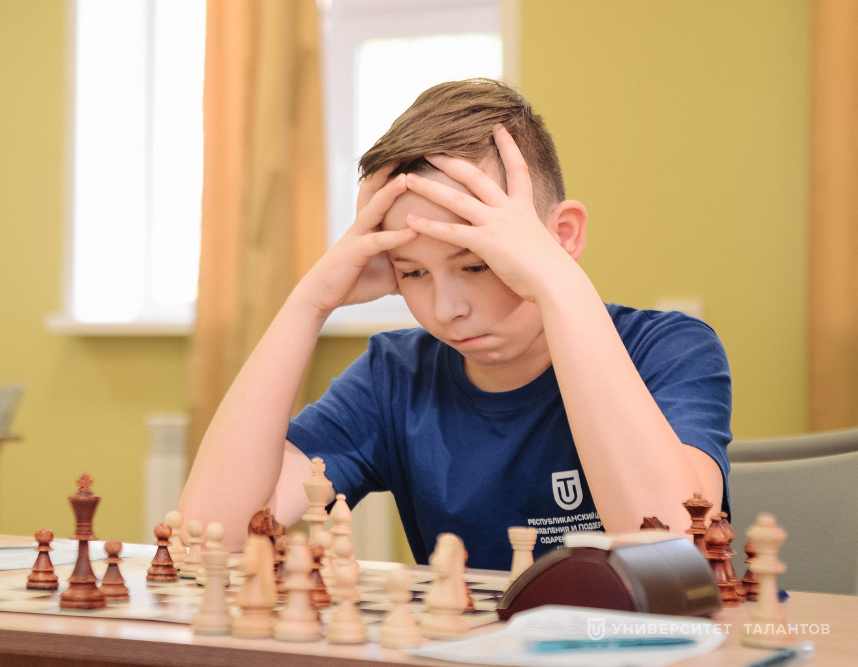
Форматы деятельности центра
Профильные очные программы
Дистанционные программы
Кружки
Постпрограммное сопровождение
#ТалантыТатарстана #УниверситетТалантов
Notes:
Вставить фотографию

Slide 7
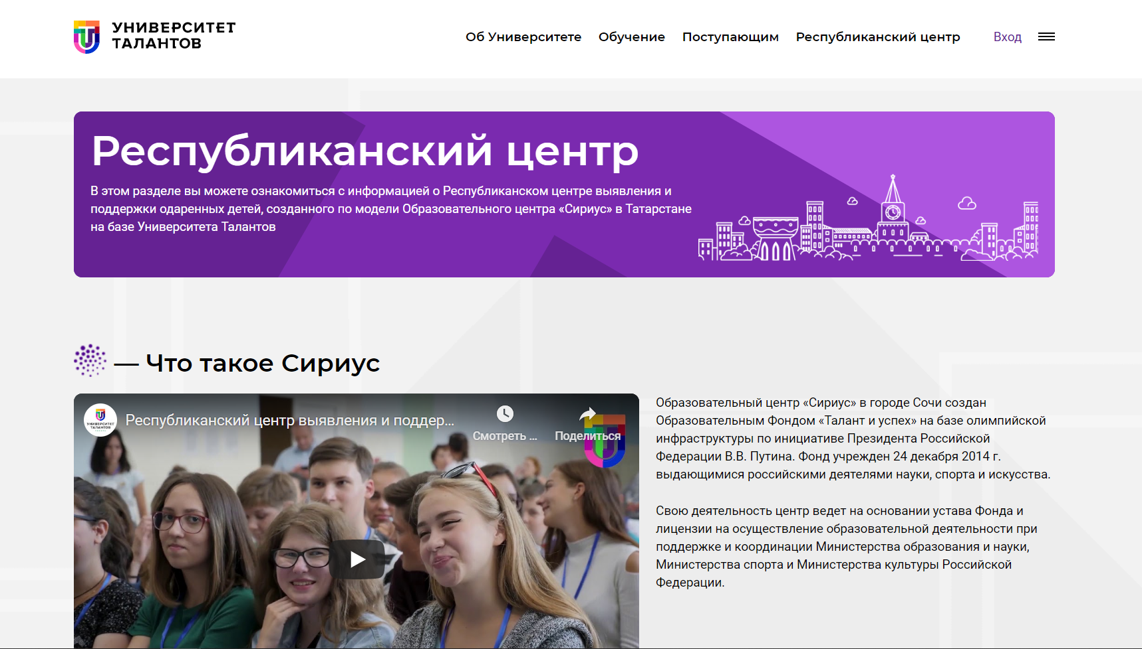
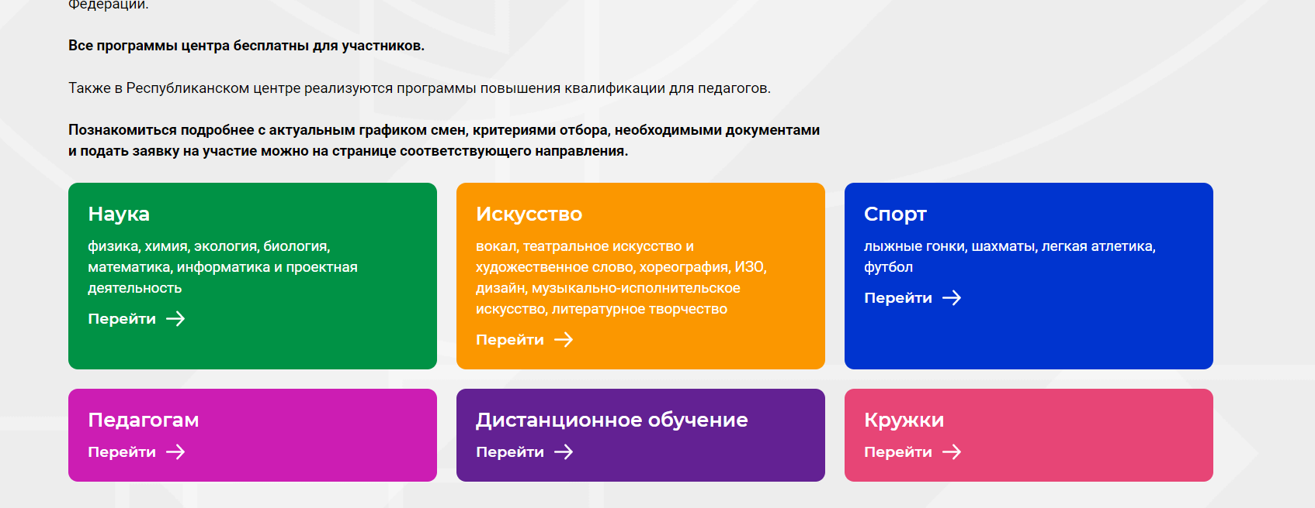
Где найти актуальную информацию?
Портал: https://utalents.ru/republic-center
#ТалантыТатарстана #УниверситетТалантов

Slide 8


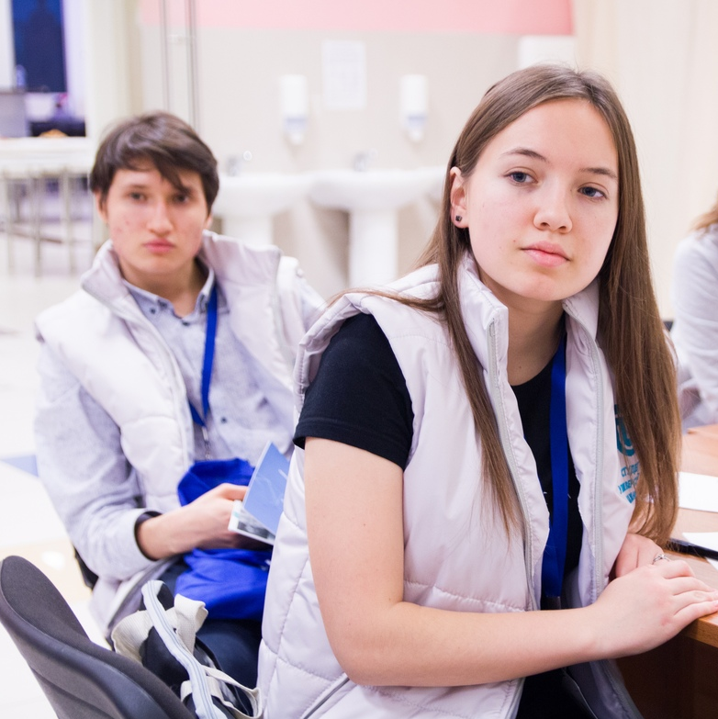
ЧТО ДАЕТ УНИВЕРСИТЕТ?
Школьникам
Выбрать будущую профессию
Подготовиться к экзаменам в лучших школах по подготовке к ЕГЭ и ОГЭ
Подготовиться к олимпиадам в лучших партнерских школах
Выбрать вуз для поступления
Подготовиться к участию в российских проектных конкурсах
Запустить свой бизнес и начать на нем зарабатывать
#ТалантыТатарстана #УниверситетТалантов

Slide 9

ДЛЯ КОГО?
Победители и призеры республиканских олимпиад и конкурсов от 12 до 30 лет:
в предметных олимпиадах
в спорте
в культуре и искусстве
#ТалантыТатарстана #УниверситетТалантов

Slide 10
Программы, запланированные к проведению
 | Название | Дата проведения
1 | Республиканская Космическая программа | 31 октября-8 ноября
2 | Социальная активность и предпринимательство | 9-26 ноября
3 | Театр | 1-21 ноября
4 | Путь чемпиона. Футбол | 1-14 ноября
5 | Моделирование интеллектуальных систем» для школьников 9-10 классов | 23 ноября - 11 декабря
6 | Полевые исследования и проектная деятельность в биологии | 23 ноября - 11 декабря
7 | Литературное творчество (на русском языке) | 1 - 21 декабря
8 | Литературное творчество (на татарском языке) | 1 - 21 декабря
9 | Путь чемпиона. Лыжные гонки | 1 - 21 декабря
#ТалантыТатарстана #УниверситетТалантов

Slide 11
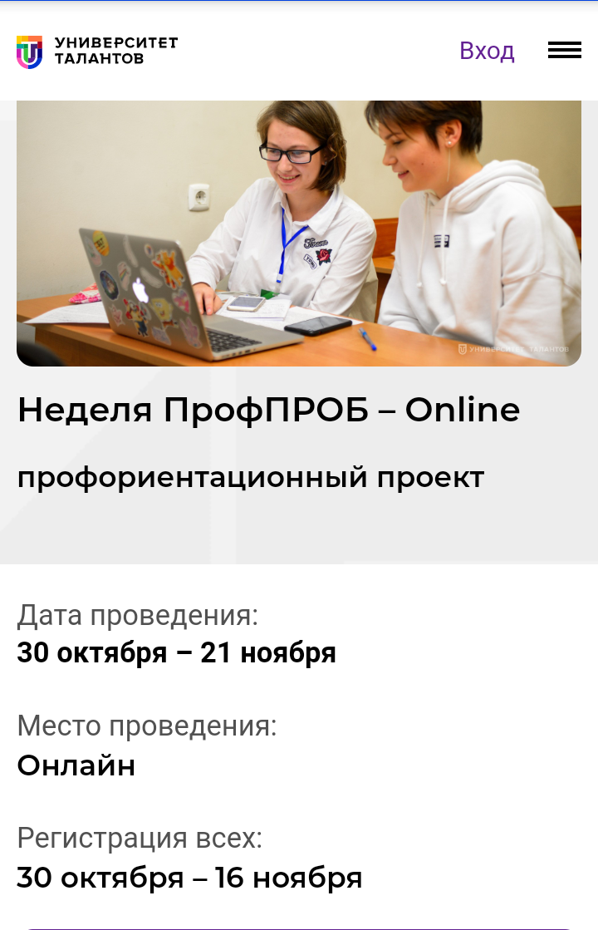

Slide 12
Онлайн ПРОФПРОБЫ 2020
Профпроба - это профиспытание или профпроверка, моделирующая элементы конкретного вида профессиональной деятельности, способствующая сознательному, обоснованному выбору направления обучения и будущей профессии
Система профпроб УТ:
– элемент системы профессиональной самореализации детей и молодёжи республики
– встроена в ИПР студента УТ
Массовое вовлечение школьников (по линии МОиН РТ, РЦ и партнёров)
Рейтинги, соревнования, призы индивидуальные и коллективные
Тип 2: 2 вебинара:
+ вебинар - информация о профессии, мастер-класс
+ самостоятельная практика
+ вебинар - консультация по итогам практики
Индивидуальные
Групповые
Тип 1: Видео лекция + вебинар с экспертом
+ вводная видео лекция
+ самостоятельная практика
+ онлайн консультация по итогам
Эксперты – партнёры курса «Выбери профессию», «Сэлэт» и др.
15 стартовых тем, выбранных по итогам фокус-группы со студентами УТ
SCRUM – разработка с фокус-группой студентов УТ
Мотивация для экспертов на основе рейтингов
База вебинаров на YouTube канале УТ
#ТалантыТатарстана #УниверситетТалантов

Slide 13
Неделя ПрофПРОБ – Online: пилот и планы
Пилот: 15 профессий и 199 профпроб
Web-разработчик (45)
СММ-специалист (22)
Таргетолог (20)
Копирайтер (16)
Педагог (11)
Видеомонтажер (11)
Специалист по геймификации (6)
Дизайнер одежды (21)
Менеджер по туризму (21)
Журналист (11)
Экскурсовод (8)
Промдизайнер (5)
Эко-профессии будущего (1)
Менеджер по продажам (1)
Лингвист (1)
2 неделя профпроб + профессии:
Артист кино (актерское искусство)
Дизайнер интерьера
Разработчик мобильных приложений
Блогинг
Реклама, связи с общественностью
Профпробы от индустриальных партнёров
2 неделя профпроб + каналы и форматы:
МОиН РТ
партнёрские молодёжные организации
страницы ВК, Инстаграмм
рейтинги и мотивация для участников
#ТалантыТатарстана #УниверситетТалантов

Slide 14
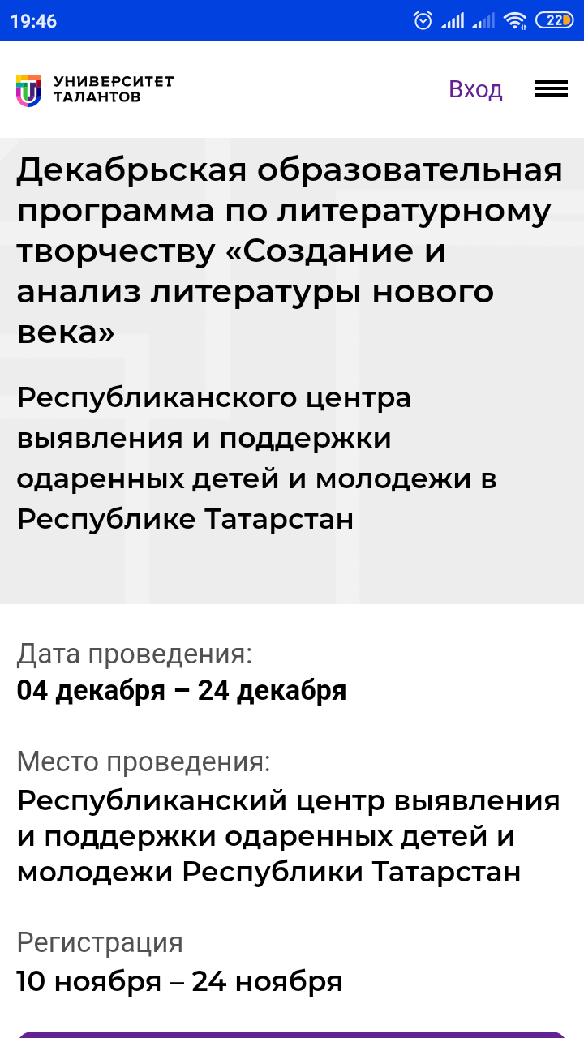
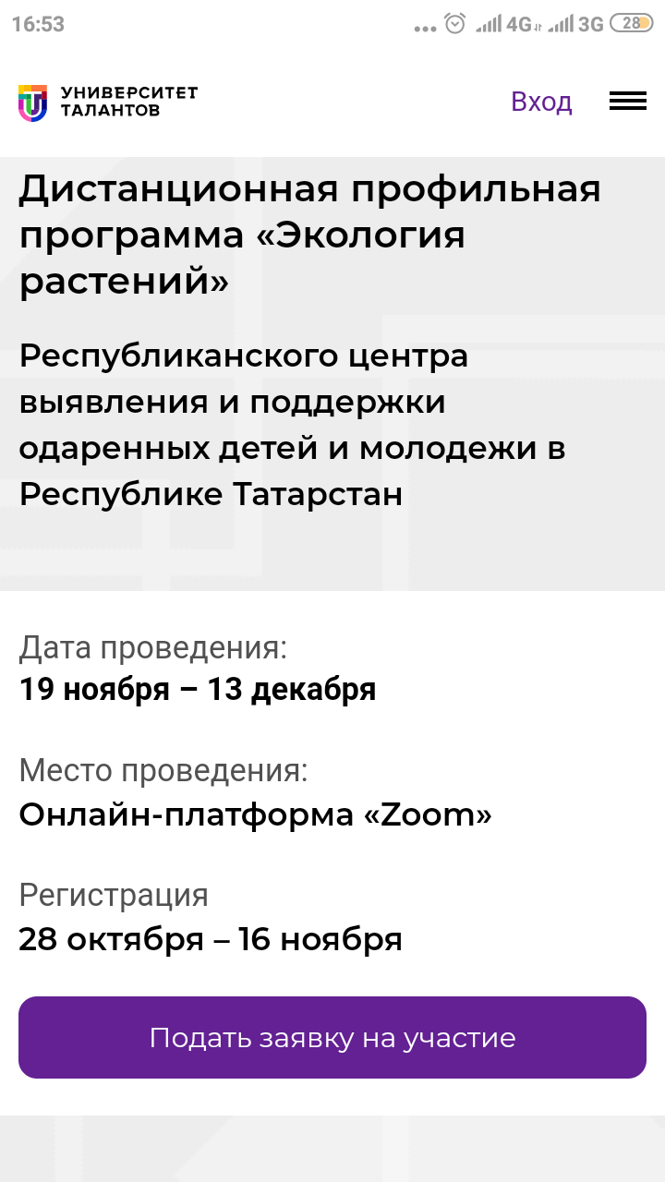
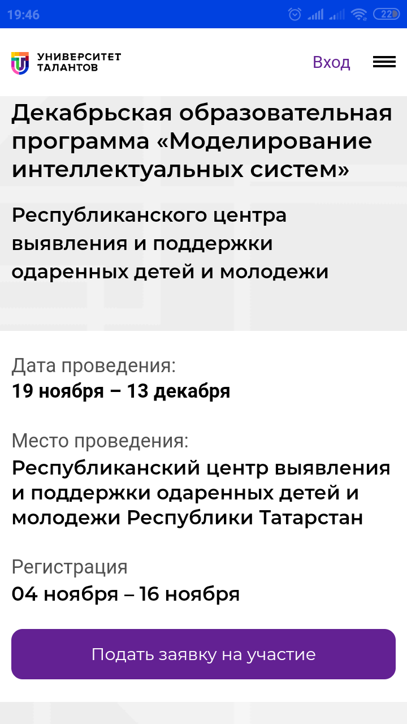

Slide 15
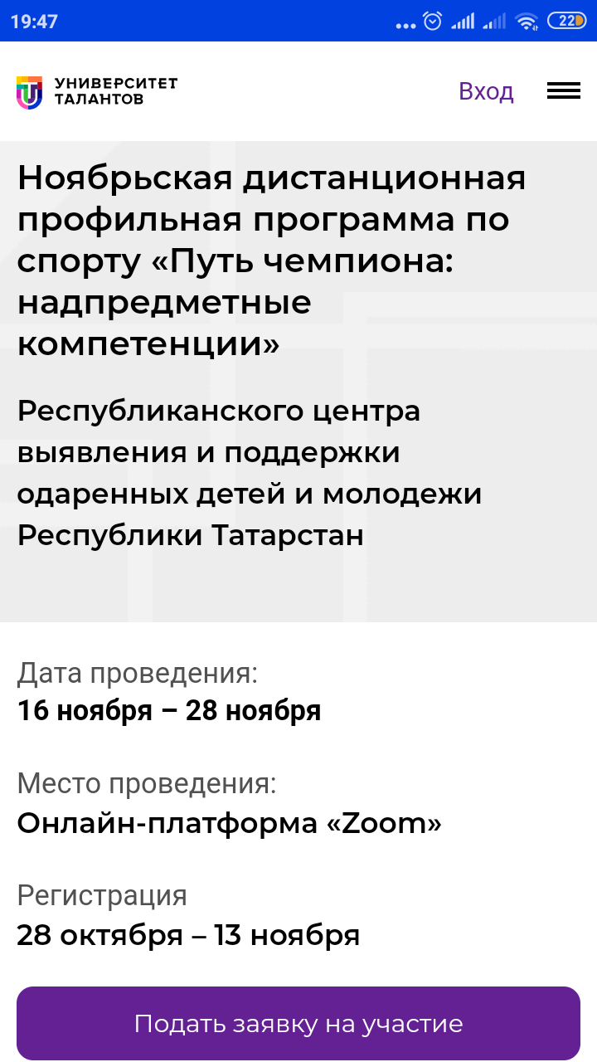
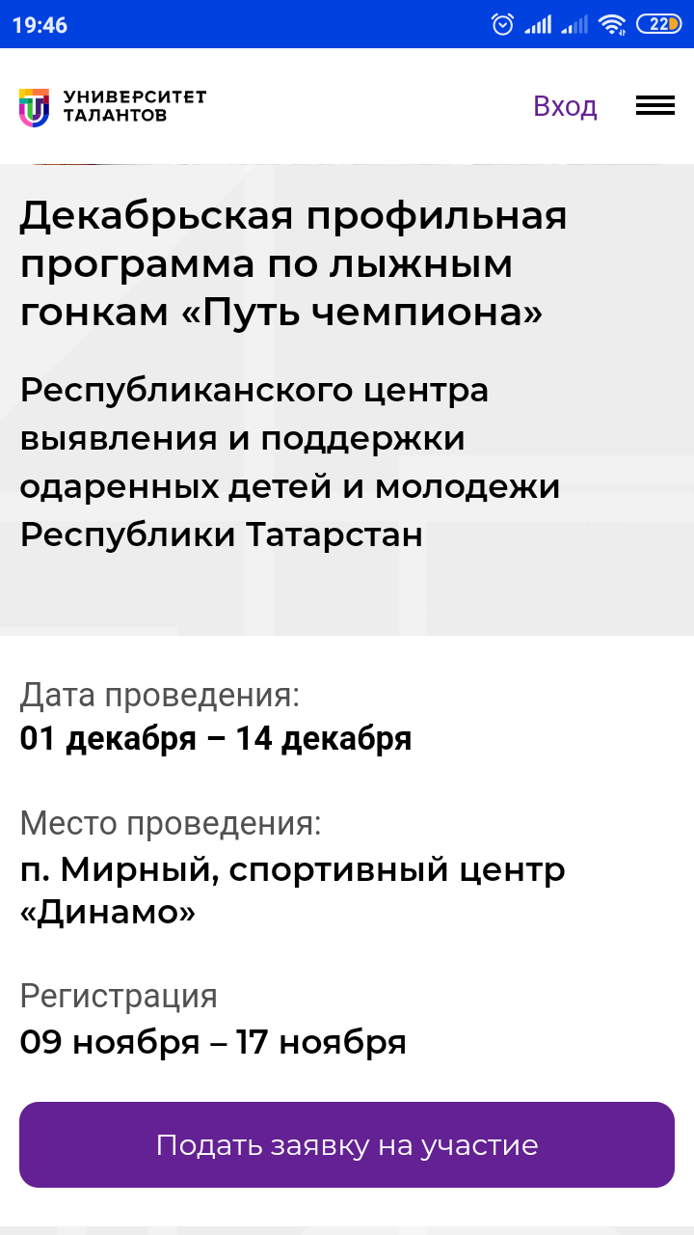

Slide 16
Типовое расписание дня в центре
Время | Вид деятельности
7:00-7:30 | Подъем
07:30-07:45 | Зарядка
07:45-08:00 | Термометрия
08:00-09:00 | Завтрак
9:00-9:45 | Программа профиль
9:55-10:40 | Программа профиль
10:50-11:10 | Второй завтрак
11:10-11:55 | Программа профиль
12:00-12:45 | Программа профиль
13:00-14:00 | Обед
14:00-15:00 | Время отдыха команды
15:15-15:30 | Полдник
16:00-18:20 | Школьные уроки (3)
18:30-19:30 | Ужин
19:30-19:45 | Термометрия
20:00-20:45 | Фестиваль клубной деятельности
21:00-21:45 | Общие вечерние мероприятия /Свободное время команды
21:30-21:45 | Сонник
21:40-22:00 | Вечерний сбор команды
22:00 | Отбой

Slide 17
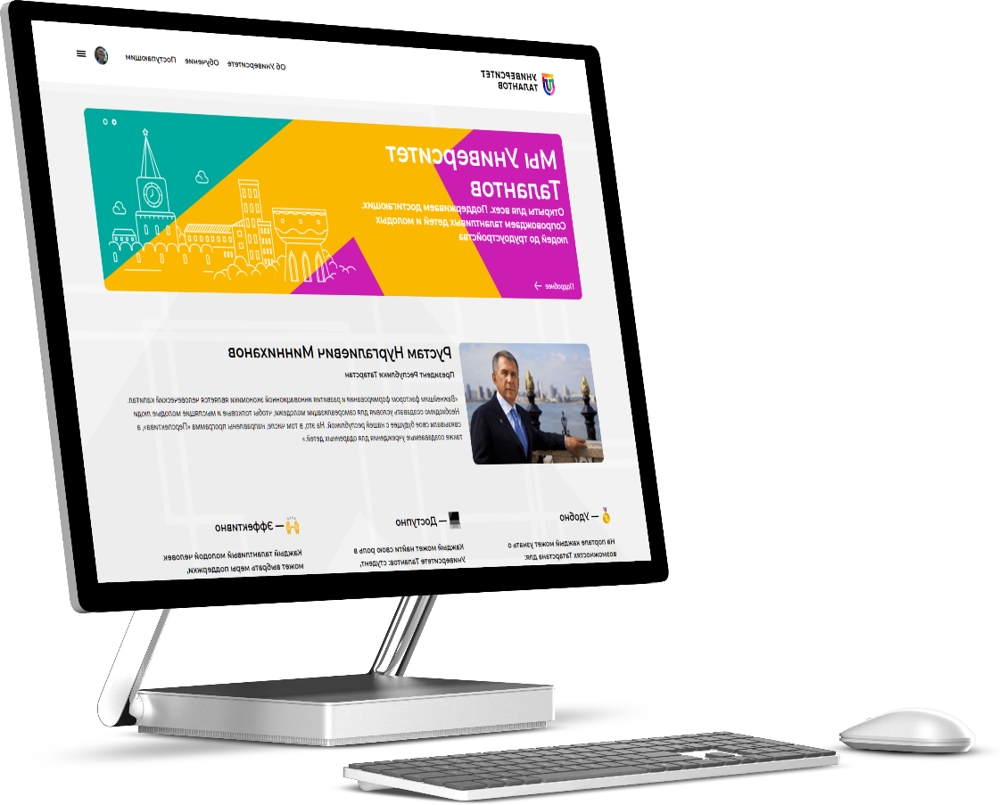
ПРОГРАММА ПОДДЕРЖКИ
Программа индивидуального сопровождения и поддержки (в т.ч. материальной) для победителей и призеров.
Задача: помочь им выбрать профессию, получить нужные навыки, трудоустроиться и успешно двигаться в ней
Как: через систему онлайн «обучения» по индивидуальным траекториям и набора предложений
#ТалантыТатарстана #УниверситетТалантов

Slide 18

КАК МЫ ОБУЧАЕМ?
2 – 3 неделя
Открытие личного кабинета и поддержка наставника
1 неделя
Подписание соглашения
Между Университетом, молодым человеком и его родителем или опекуном заключается соглашение о сотрудничестве сроком на 1 год
Молодой человек открывает личный кабинет. Мы подбираем ему наставника – специалиста, который в течение 1,5 месяца будет сопровождать тебя в процессе обучения в университете
#ТалантыТатарстана #УниверситетТалантов

Slide 19
КАК МЫ ОБУЧАЕМ?
В течение года
Обучение
4 неделя
Составление плана развития
Реализация плана и его поддержка со стороны Университета.
Студент вместе с наставником составляет свой индивидуальный план обучения в Университете.
#ТалантыТатарстана #УниверситетТалантов

Slide 20

КАК У НАС УЧИТЬСЯ?
Индивидуальный план развития (ИПР) –
технология, позволяющая построить путь к новым победам, поступлению в вуз и будущей карьере.
Постановка цели
чего я хочу достичь через год? кем я буду через 3-5-7 лет?
Выбор навыков для развития
какие знания и навыки мне нужны для достижения моей цели?
Выбор мероприятий
какие курсы и тренинги нужны, чтобы подготовиться к олимпиаде и достичь своей цели
Погружение в профессию
стажировки и пробы в каких компаниях мне нужны, где хочу работать?
#ТалантыТатарстана #УниверситетТалантов

Slide 21

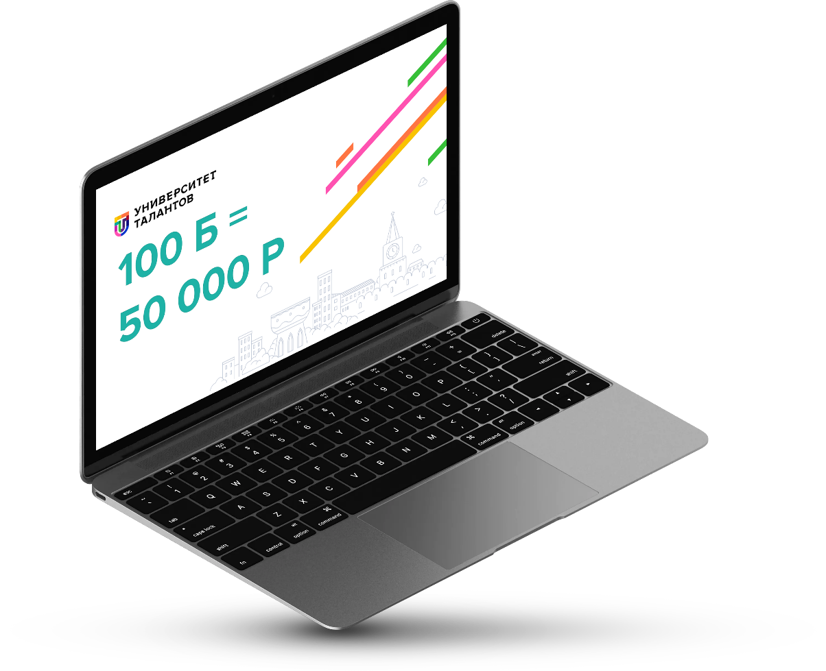
БАЛЛЫ В УНИВЕРСИТЕТЕ
На старте всем студентам Университета дается 100 баллов – это 50 000 рублей, которые можно тратить на свое развитие (наличными не выдаем).
Принцип простой: достижения из республиканского реестра дают баллы. Больше достижений – больше поддержки можно получить на них.
Все баллы он может потратить на те мероприятия, которые указал в своём плане развития (ИПР)
#ТалантыТатарстана #УниверситетТалантов

Slide 22

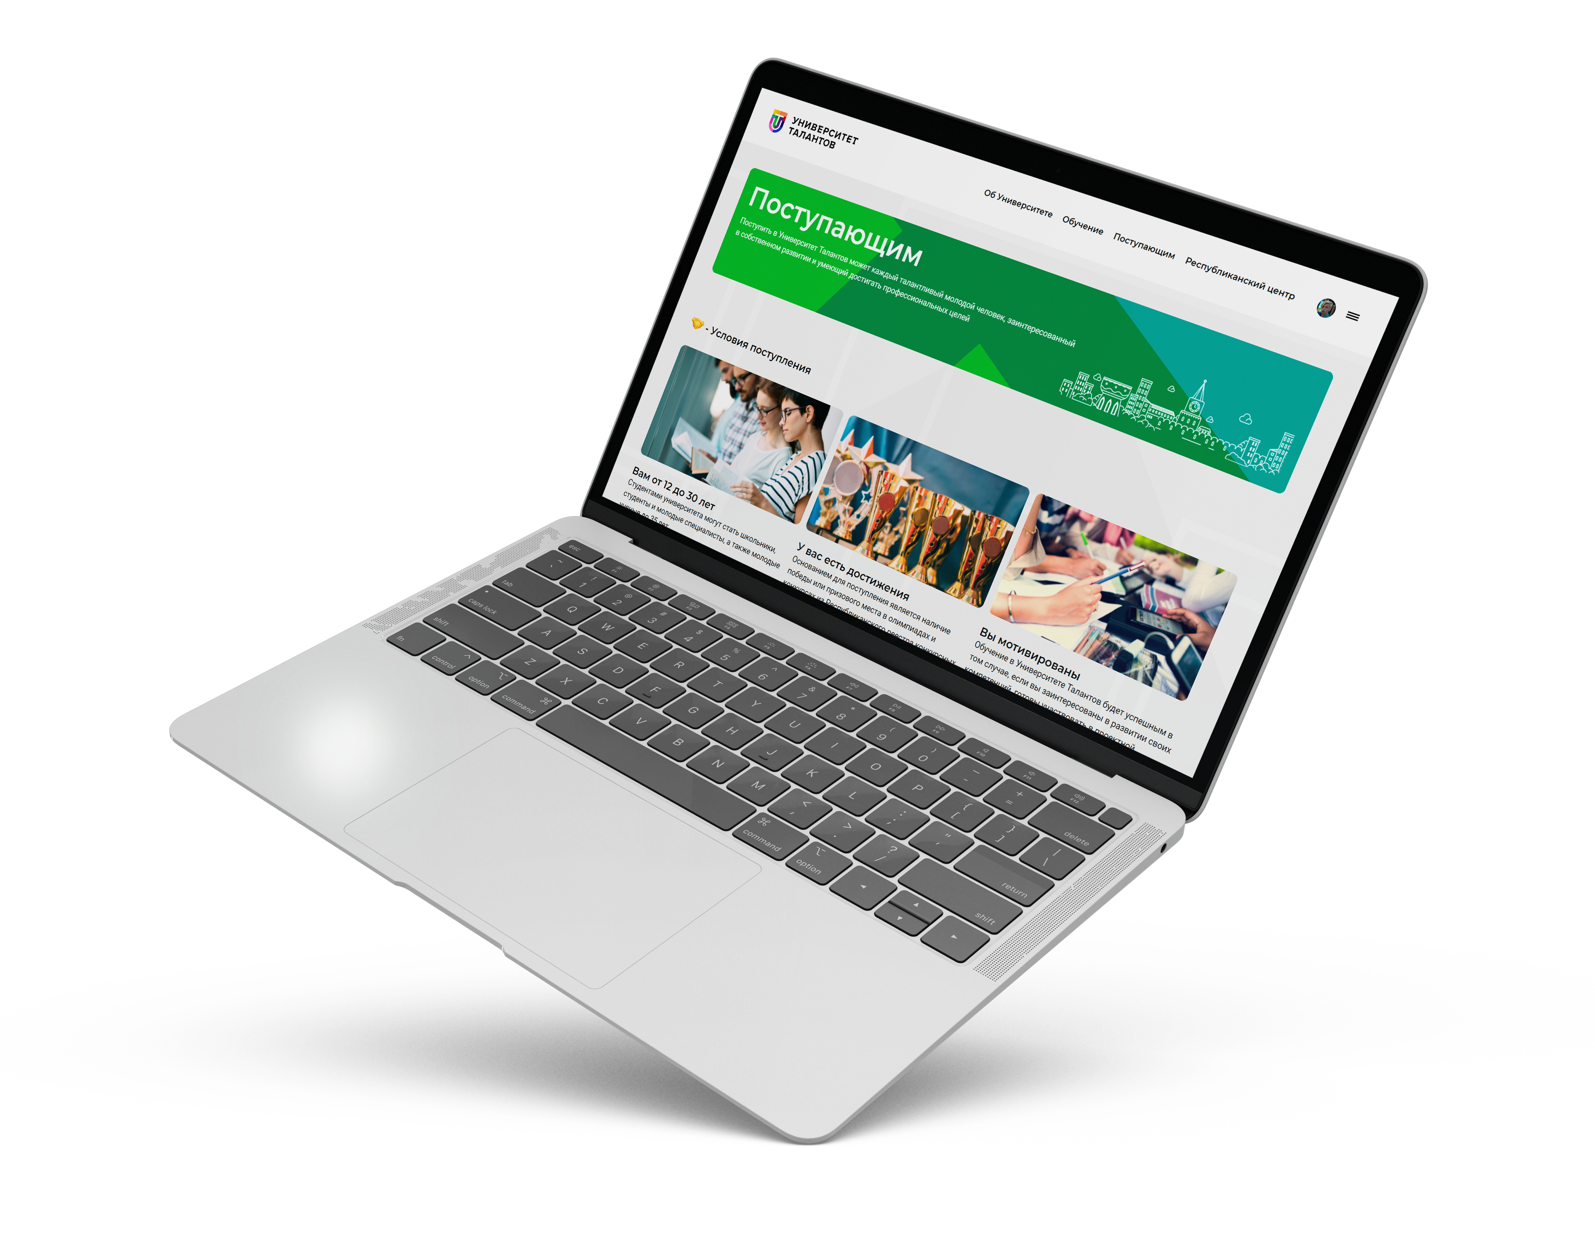
КАК СТАТЬ СТУДЕНТОМ?
Зайти на портал Университета Талантов, в раздел «Поступающим»: https://utalents.ru/incoming
Заполни заявку на поступление
С молодым человеком свяжется менеджер по коммуникациям Университета Талантов и проведёт интервью
#ТалантыТатарстана #УниверситетТалантов

Slide 23
Проектная деятельность
ООО "ОРГАНИК ПАРК»
АО « Казанский электротехнический завод»
ПАО»Казанский вертолетный завод»
ПАО « Татнефть» имени В.Д.Шашина
Казанский государственный аграрный университет
КНИТУ им.А.Н. Туполева-КАИ
ООО « ГАЗПРОМ ТРАНСГАЗ Казань»
КФУ
КНИТУ
ОАО « Сетевая компания»
ПАО « КАМАЗ»
ООО « Научно-производственное объединение вычислительных систем»
ООО» Айсиэл СОФТ»
ООО « Халл Групп»
АО « Управляющая компания» Унистрой»

